Slide 1
TERMINAIS 2021
01-06-2020
PROJETO TERMINAIS 2021 – DIT & DISTI

Slide 2
ENQUADRAMENTO DO PROJETO

Slide 3
Enquadramento do projeto
O que é o projeto Terminais 2021?
Concurso Público (40 milhões €) para substituir a rede de terminais físicos. Inclui Hardware e Software do Terminal.
Fornecedor Externo irá fornecer 5200 novos terminais físicos (no limite máximo de 7500).
Fornecedor Externo irá desenvolver todo o software utilizado nos novos terminais.
SCML decidiu implementar um projeto de upgrade tecnológico das suas plataformas de jogo.
SCML (DISTI ) irá desenvolver e expor todas os serviços/operações ao novo terminal através da MULESOFT.
SCML (DISTI ) irá desenvolver até Janeiro 2021 todos os serviços nas plataformas de jogos para expor via MULESOFT
Fornecedor Externo - A implementação das soluções previstas, assim como toda a substituição / transição dos terminais terão de ser feitas de acordo com as seguintes fases:
(I) “Implementação”, (II) “Transição” e (III)“Exploração”.
Este plano abaixo é iniciado após adjudicação ao Fornecedor vencedor do concurso público e prevemos o seu início para Janeiro 2021.

Slide 4
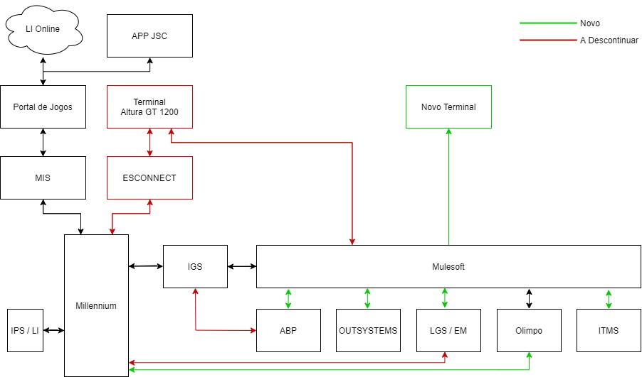
Análise e arquitetura da solução global
Arquitetura Simplificada AS IS vs TO BE
A Mulesoft passará a ser responsável por expor todas as operações e serviços disponíveis de cada plataforma de Jogo.

Slide 5
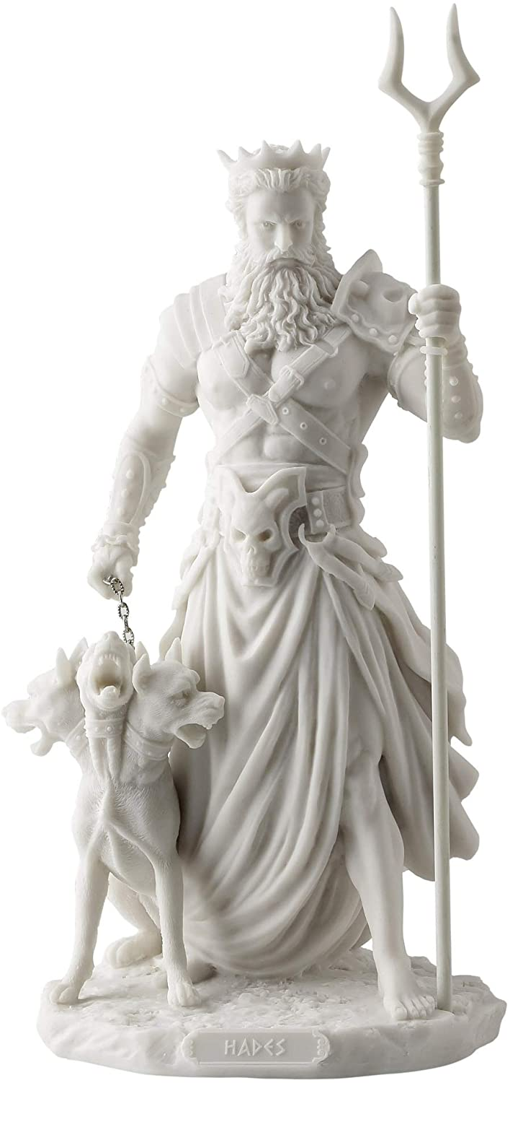
Enquadramento do projeto
Em que consiste o novo sistema de jogo HADES?
É um novo sistema de Jogo dentro do Olimpo.
Sistema responsável por receber mensagens REST para os jogos de Totoloto, Totobola e Lotaria Instantânea de modo a enviar e receber no formato aceite (em bytes) no sistema MILLENNIUM, respondendo em REST para consumidor do serviço.
Desenvolver no total ~40 mensagens de operações relacionadas com Totoloto, Totobola e Lotaria Instantânea.
Desenvolver um sistema de Failover entre OLIMPO e Millennium, à imagem do que existe hoje no EuroMilhões e/ou Placard (IGS/ABP)
Implicará novos desenvolvimentos em MILLENNIUM
Novas queue’s de IN(put) e OU(put) como novo canal vindo de Olimpo
Garantia de registo das transações no ficheiro central do MILLENNIUM (TMIR)
No futuro pretende-se migrar totalmente o Totoloto e Totobola para dentro deste sistema HADES (dentro do OLIMPO). Fora de âmbito deste projeto Terminais 2021.

Slide 6




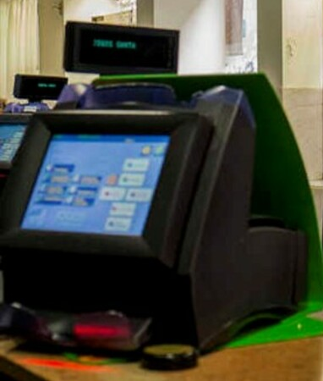





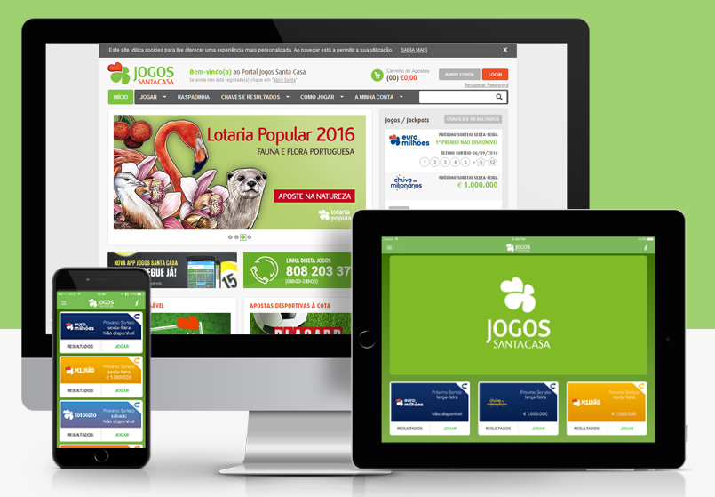





Análise e arquitetura da solução global
Arquitetura Simplificada
Novos Terminais Físicos
e Software do Terminal
Canais Digitais
A desenvolver no Projeto
“Portal Evolution”?
Servidor Weblogic
12 Novos Serviços no Projeto Terminais2021
Mediador nº1
POSEIDON
Reutilização dos serviços existentes
Mediador nº 5200
ATENA
Reutilização dos serviços existentes
HADES
40 Novos Serviços no Projeto Terminais2021
MILLENNIUM
Plataforma Apostas Desportivas
Projeto Upgrade em curso V14 p/ V17.
Novos Serviços MULESOFT
Plataforma Nova Lotaria Instant.
Projeto em curso. Fase de definição de solução

Slide 7
Enquadramento do projeto
Streams de Desenvolvimento
Streams de Desenvolvimento / Definição de solução já Identificadas:
Análise e Arquitetura - Elaboração de Documentação e Definição conjunta de soluções
Login - HERA Definição de processo de Login – Valida password, bloqueio por tentativas erradas, valida status de terminal, permissões e recolhe os parâmetros de jogo inicialmente
Permissões de Jogo - HERA Definição de permissões para cada jogo e terminal, inibição de operações por terminal e permissões por jogo globais/transversais
Parâmetros de Jogo de cada Plataforma - HERA- Dados específicos de cada jogo (ex. Preço, nº de apostas permitido)
Reimpressão - HERA Reutilização do processo centralizado e orquestrado pelo Olimpo. Desenvolver novas gravações das mensagens de reimpressão, para os jogos totoloto, totobola, euromilhões, m1lhão e placard
Relatórios -HERA Transversais a várias plataformas (ex: Financeiros e Resumos de Caixa)
Transação Única - HERA - Reutilizar sistema único de gestão de transações. Definição e gravação de novos tipo de Transações para: Login e novos interfaces de jogos (ex. totoloto, totobola, lot. Instan., euromilhões, m1lhão e placard
Jogo Euromilhões - Expor operações em (REST) para integração (MULESOFT) poder consumir e expor para a rede.
Jogo (MILLENNIUM) Totoloto, de Totobola e de Lotaria Instantânea - HADES
Implementar cerca de ~40 mensagens para Totoloto, Totobola e Lotaria Instantânea
Pretende-se montar um tradutor de mensagens em Bytes para REST e de REST para Bytes
Pretende-se adaptar Millennium p/ receber e processar mensagens de nova origem (HADES) e responder para Integração (Mulesoft)
Jogo PLACARD/ABP - Projeto Upgrade em curso V.14 (atual) para V.17 (futuro)–Pretende-se utilizar V.17 (futuro)
Jogo Galope - POSEIDON - Não deve ser necessário alterações! Reutilizar o que já existe!
Jogo Lotaria Instantânea (ITMS) nova plataforma Desenvolver em paralelo ao sistema Legacy- Projeto separado
Jogo Lotaria Nacional (LC e LP) – ATENA – Não deve ser necessário alterações! Reutilizar o que já existe!
Jogo Portal JSC, App Mobile e MIS – Utilizar apenas as operações de Jogo disponibilizadas pela Integração (Mulesoft). Manter noção de queue de pedidos por cada terminal "virtual" do Portal (lógica é feita hoje por MIS) deverá ser feito em OLIMPO.

Slide 8
Análise e arquitetura da solução global
Dependências
A solução apresentada pressupõe a implementação prévia dos seguintes projetos:
Hípicas
Upgrade ABP (V14 para V17) – Terminal usar V17 (Plano A) ou V14 (Plano B)
ITMS – Implementação de nova plataforma de Lotaria Instantânea
Revisão Bilhetes – Atuais atualizados de acordo com os requisitos do ótico
Projeto de Outsystems – Utilização de serviços com cache (ex. Lista de eventos)

